Slide 1
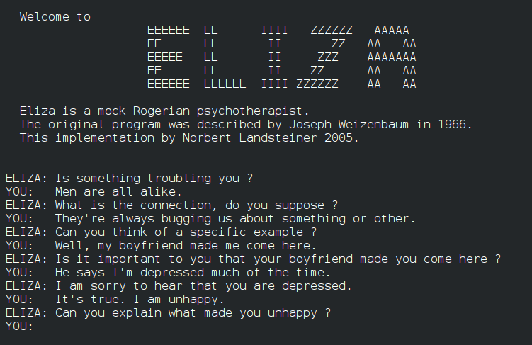
智能体搭建
初中（七至九年级） · 7—9 年级 · 1 课时 · 45 分钟
今天我们自己写一个助手
最早的它，只能一问一答
人工智能通识教育
本课件配合《智能体搭建》教学设计（教案）使用

Slide 2
目标
2 / 20
这节课你要带走三样东西
1
写得出四要素
2
说得出差在哪一项
3
提得出硬约束

Slide 3
路线
3 / 20
会改一次，胜过重写十次
1
2
3
4
5
6
情境
发布
对比
实验
需求
前置
角色
设定
归因
修订
交付
迁移
5 分
8 分
7 分
12 分
8 分
5 分

Slide 4
环节一 · 5 分钟
4 / 20
先说清这助手是给谁用的
谁能用
A
B
C
解决哪件事
什么场景
什么算好

Slide 5
环节一 · 5 分钟
5 / 20
这节课只做一件事：把指令写清楚
1
不写代码
2
不拖流程图
3
不改模型

Slide 6
环节二 · 8 分钟
6 / 20
同一句问话，两版指令两种结果
我们
它
只说：推荐一本书
角色＋任务＋约束＋格式
差在指令，不在它

Slide 7
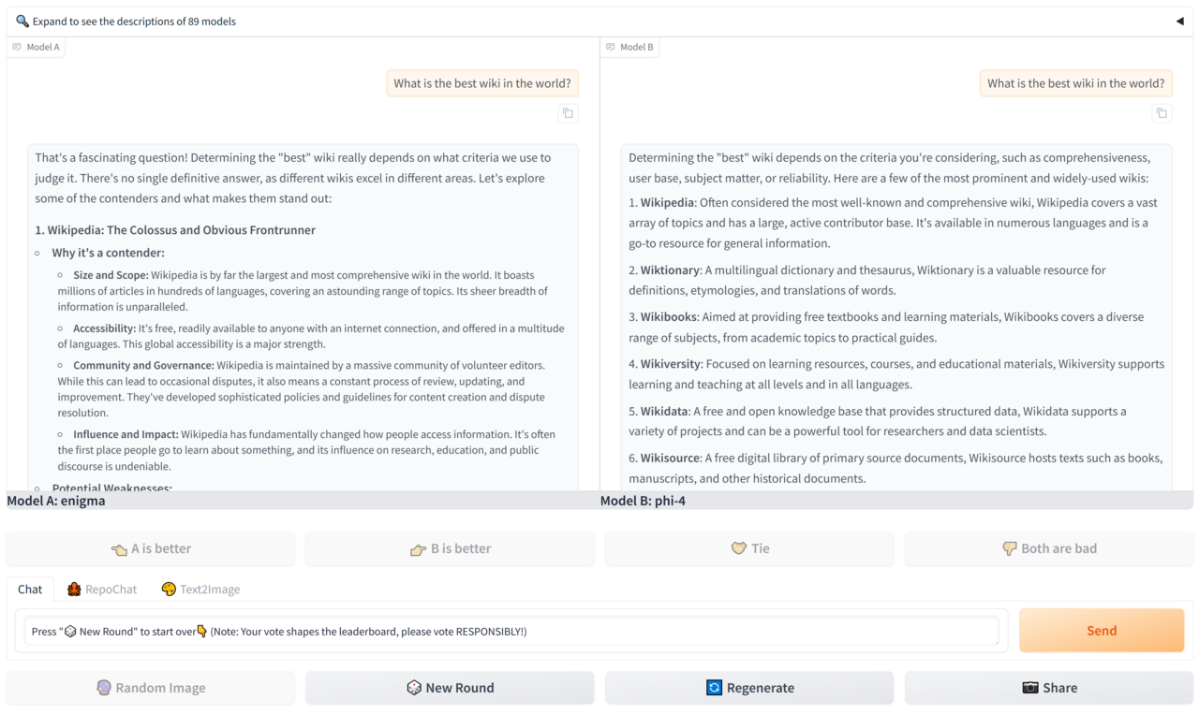
环节二 · 8 分钟
7 / 20
同题两问，差别你一眼能看出来
A
同一个问题，左右两种回答

Slide 8
环节三 · 7 分钟
8 / 20
先把四问写具体
1
2
3
把「所有人」换
成具体的人
把「好看」换成
能判断的
四问都能当标准

Slide 9
环节三 · 7 分钟
9 / 20
「所有人」不算需求，「七年级新生」才算
七年级新生找入门书
所有人想看什么都推

Slide 10
环节四 · 12 分钟
10 / 20
四句话，缺一句就散架
1
2
3
请按什么格式
输出
你是谁，要什么
你不能做什么

Slide 11
环节四 · 12 分钟
11 / 20
最要紧的是「你不能」那一句
只推荐清单里的书
想说什么就说什么

Slide 12
环节五 · 8 分钟
12 / 20
先写现象，再改一句话
？
我看到的现象
？
可能缺哪一项
？
我只改的这一句

Slide 13
环节五 · 8 分钟
13 / 20
只改一处，前后差得看得见
我们
它
第一版：它编了一本书名
改后：只报清单里的
差在你不能那一句

Slide 14
环节六 · 5 分钟
14 / 20
带走的不只是书单，还有说明书
1
2
3
需求怎么写
指令怎么改
什么不能编

Slide 15
板书
15 / 20
这四条全程不擦，下课还能用
1
需求先写清
2
四要素钉死
3
一次只改一处
从第 1 分钟写起，放黑板最下方，全程不擦

Slide 16
量规
16 / 20
你今天做到第几档，自己勾
维度
4 迁移
3 熟练
2 合格
1 起步
需求写得准
要素补得全
修订改到位
完整四级量规在《学习任务单》第四节，不上投影屏

Slide 17
任务单
17 / 20
这三栏得你自己填，抄它不算
1
2
3
我怎么写的
它怎么答的
我改了哪一句

Slide 18



平台
18 / 20
今天你只会用到这三个画面
A
B
C
教师端：创建课堂拿房间号
教师端：对话、板书、名单
学生端：看对话和板书
第二张是进教室后的那一屏；下课前 1 分钟依次做这三件事

Slide 19
改进
19 / 20
这套课还能再往前走一步
把书单换成真馆藏
把指令存成班级模板
让助手自评一次
以上三项当前平台暂未提供，属规划方向

Slide 20
下课
20 / 20
作业有三层，做一层也算完成
1
基础：写全四要素
2
提高：服务两类读者
3
拓展：写一份说明书
下一课《AI 伦理与社会》：结果由谁负责

